Slide 1


ＱＵＢＯＢＵＢＡ Quadratic unconstrained binary optimization solutions

Slide 2

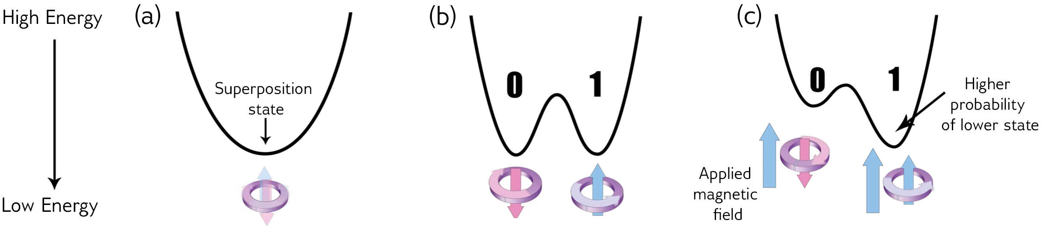
Физические основы квантового отжига
ＱＵＢＯＢＵＢＡ

Slide 3
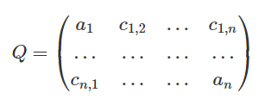
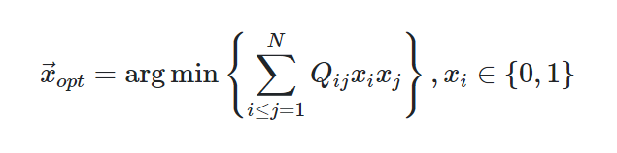
ＱＵＢＯＢＵＢＡ
Алгоритм QUBO

Slide 4
Задача №1 Cоставление расписания
ＱＵＢＯＢＵＢＡ
0 | Group | Week | Day | Hours | Subject | Name
1 | QC1 | Week2 | Monday | 09:00 - 10:00 | Квантовое машинное обучение | Сидоров
2 | QC1 | Week2 | Monday | 10:00 - 11:00 | Квантовое машинное обучение | Сидоров
3 | QC1 | Week2 | Monday | 13:00 - 14:00 | Моделирование квантовых алгоритмов | Соколов
4 | QC1 | Week2 | Monday | 14:00 - 15:00 | Моделирование квантовых алгоритмов | Соколов
5 | QC1 | Week2 | Monday | 15:00 - 16:00 | Физическая реализация квантовых компьютеров | Соколов

Slide 5
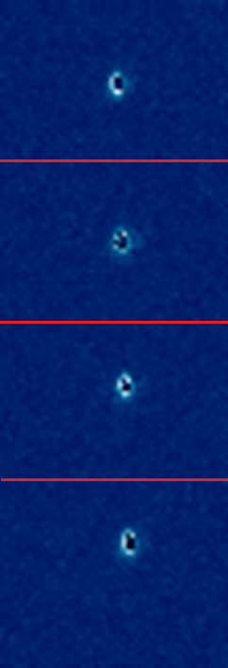

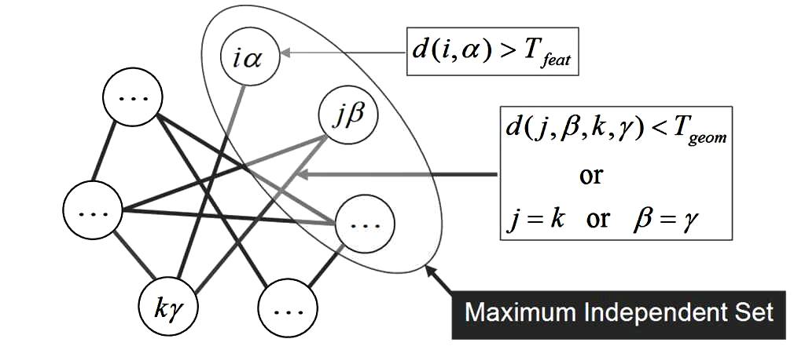
Задача №2 Алгоритм решения
ＱＵＢＯＢＵＢＡ
Метод опорных векторов (Support Vector Machines — SVM) вычислительная сложность O(n3) решение задачи QUBO вычислительная сложность O(n2)

Slide 6
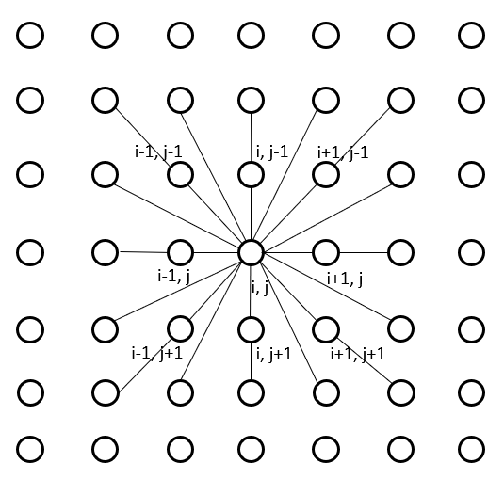
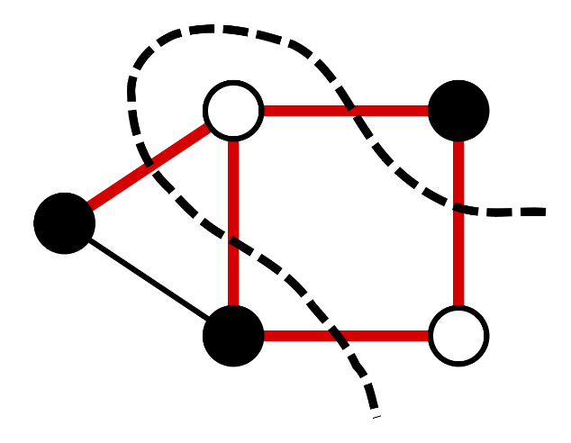
Задача №3 Алгоритм решения
ＱＵＢＯＢＵＢＡ
Иллюстрация задачи о максимальном разрезе в графе

Slide 7
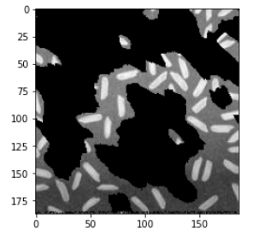
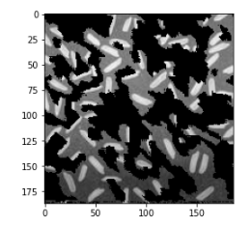
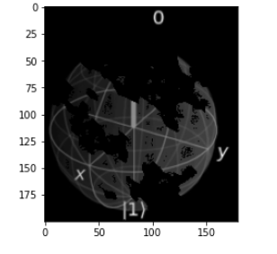
ＱＵＢＯＢＵＢＡ
Решение с помощью QUBO

Slide 8

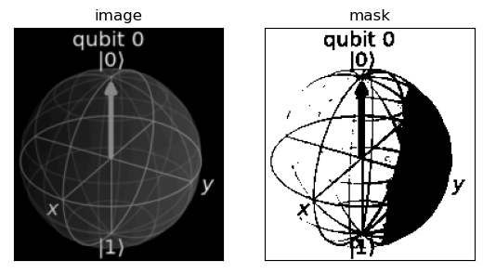
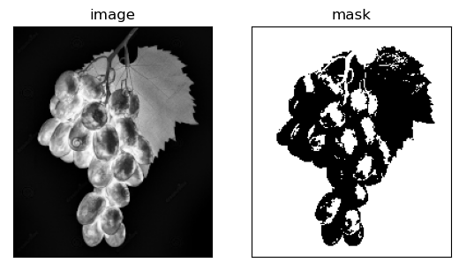
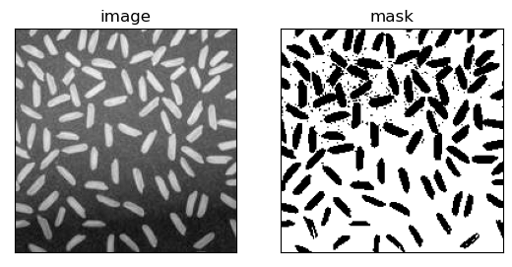
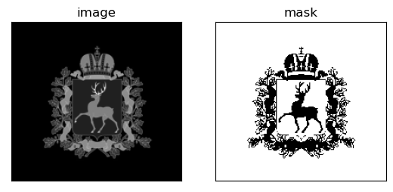
Классическое ML решение представлено библиотекой OpenCV

Slide 9

Everything will be
Thank you for your attention!
Leninsky avenu, 4 Moscow, Russia, 119049 phone +7 (495) 955-00-32 e-mail: kancela@misis.ru misis.ru

